Slide 1
JSP 프로그래밍
7장. 파일 업로드와 간이 웹 하드 구현

Slide 2
이번 장에서 공부할 것
사용자로부터 파일을 업로드 받는 방법
이를 이용하여 기본적인 기능만을 제공하는 간이 웹 하드 프로그램을 작성
  여러 개의 모듈로 구성된 데이터베이스 응용 프로그램을 작성하는 과정을 파악
학습내용
  파일 업로드
  웹 하드 프로그램을 위한 테이블 생성과 메인 페이지
  파일 추가와 삭제 기능

Slide 3
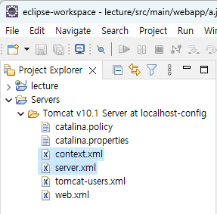
7.1 파일 업로드
준비 작업
  파일 업로드 기능을 구현한 라이브러리 파일 설치
    우리는 사람들이 가장 많이 이용하는 O’Reilly의 COS 라이브러리를 이용
    Tomcat 10부터는 사용 불가 → Part API를 이용하여 업로드 처리
    서버 설정이 필요

Slide 4
7.1 파일 업로드
준비 작업
  서버 설정
    context.xml : Multipart 데이터 파싱을 가능하게 설정
      Context 태그를 찾아 붉은 글씨 부분을 추가
      <Context allowCasualMultipartParsing="true">
    server.xml : 업로드 크기의 제한 없애기.
      정확하게는 POST 방식으로 전송되는 데이터의 크기 제한. Tomcat 디폴트는 2MB로 파일 전송을 하기에는 너무 작음
      아래와 같은 Connector 태그를 찾아 붉은 글씨 부분을 추가
      <Connector connectionTimeout="20000" port="8080" protocol="HTTP/1.1" redirectPort="8443" maxPostSize="-1"/>

Slide 5
7.1 파일 업로드
준비 작업
  이클립스의 퍼블리싱 기능을 해제
    퍼블리싱 기능 : 웹 애플리케이션을 실행할 때, 웹 애플리케이션의 원본 폴더는 건드리지 않고, 원본을 복사한 실행용 폴더를 만들어서 사용
      이 기능은 파일 업로드를 할 때에는 문제가 되므로 해제
    이클립스의 아래쪽 창에서 “Servers” 탭을 선택
    톰캣 서버가 동작 중이라면 중지
      “Tomcat v10.1 Server...”을 한 번만 클릭했을 때 오른쪽에 빨간색 정지 버튼이 활성화되어 있다면 톰캣이 동작 중인 것. 정지 버튼을 눌러서 톰캣 서버를 중지
    “Tomcat v10.1 Server...”을 더블클릭한다.
    위쪽 창에 “Server Options” 파트에서 “Serve modules without publishing”을 클릭한 후 Ctrl+S로 수정 내용을 저장한다. 체크 표시가 보이는 것이 퍼블리싱을 끈 것이다.

Slide 6
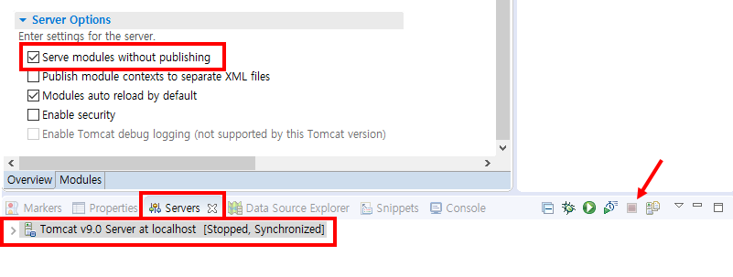
7.1 파일 업로드
준비 작업
  이클립스의 퍼블리싱 기능을 해제 (계속)

Slide 7
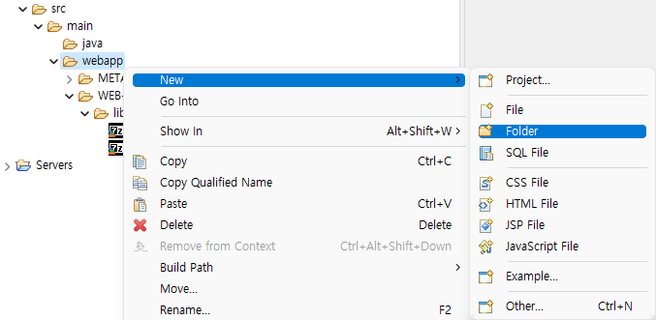
7.1 파일 업로드
준비 작업
  업로드된 파일들이 들어갈 폴더를 만들기
    JSP 프로그램들이 있는 폴더에 업로드 파일들을 같이 저장할 수도 있지만,
    그렇게 하면 나중에는 프로그램 파일과 업로드 파일이 섞여 혼란스러움
    이클립스의 Project Explorer에서 webapp 폴더에 마우스 우클릭 후 New > Folder를 선택하여 “files”라는 이름으로 폴더를 만든다.

Slide 8

7.1 파일 업로드
파일 업로드 폼
전송 방식이 POST이어야 한다. GET 방식을 쓰면 파일 내용이 아니라 파일명만 전송된다.
[예제 7-1] 파일 업로드를 위한 폼 (7-1.html)
1: <!doctype html>
2: <html>
3: <head>
4: <meta charset="utf-8">
5: </head>
6: <body>
7:
8: <form action="7-2.jsp" method="post" enctype="multipart/form-data">
9: 업로드할 파일을 선택하세요.<br>
10: <input type="file" name="upload"><br>
11: <input type="submit" value="업로드">
12: </form>
13:
14: </body>
15: </html>
enctype 속성은 폼을 전송할 때 사용할 인코딩 방법을 지정한다.
이 속성이 “multipart/form-data”가 아니어도 파일명만 전송된다.

Slide 9
7.1 파일 업로드
업로드 파일 처리
[예제 7-2] 파일 업로드를 처리하는 프로그램 (7-2.jsp)
1: <%@ page language="java" contentType="text/html; charset=UTF-8"
2: pageEncoding="UTF-8"%>
3: <%@ page import="java.io.*"%>
4:
5: <!DOCTYPE html>
6: <html>
7: <head>
8: <meta charset="UTF-8">
9: </head>
10: <body>
11: <%
12: // "upload"라는 이름의 업로드 태그로부터 전달된 데이터를 담고 있는 파트 객체 얻기
13: Part part = request.getPart("upload");
14:

Slide 10
7.1 파일 업로드
15: if (part.getSize() > 0) {
16: // 파일을 저장할 시스템 경로 얻기
17: String path = application.getRealPath("/files/");
18:
19: // 업로드된 파일명 얻기
20: String fileName = part.getSubmittedFileName();
21:
22: // 파트 객체의 데이터를 파일로 쓰기
23: part.write(path + fileName);
24:
25: out.print("업로드된 파일명 : " + fileName + "<br>");
26: out.print("저장된 경로 : " + path + "<br>");
27: out.print("파일 크기 : " + part.getSize() + "<br>");
28:
29: } else {
30: out.print("업로드할 파일이 지정되지 않았습니다.");
31: }
32: %>
33: </body>
34: </html>

Slide 11
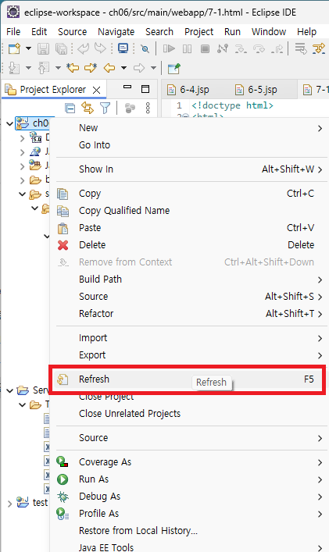
7.1 파일 업로드
업로드 성공 내용이 출력되면 프로젝트에 우클릭하여 Refresh
  → 실제로 파일이 업로드 되었는지 확인

Slide 12
7.1 파일 업로드
같은 파일명을 가진 파일 업로드 처리
  게시판 같은 곳에서 서로 다른 사용자가 같은 이름의 파일을 업로드했다고 해도 실제로는 같은 파일이 아닐 확률이 높음
  abc.txt라는 파일이 계속해서 업로드 될 경우, abc (1).txt, abc (2).txt와 같이 새로운 파일명을 만들어주는 메서드를 만들어 사용하면 편리
  JSP 프로그램에서 메서드 정의는 <% %> 영역에서 할 수 없음
  → <%! %>에서 정의해야 함

Slide 13
7.1 파일 업로드
[예제 7-3] 파일 업로드를 처리하는 프로그램 – 같은 파일 업로드 시 파일명 변경 (7-3.jsp)
1: <%@ page language="java" contentType="text/html; charset=UTF-8"
2: pageEncoding="UTF-8"%>
3: <%@ page import="java.io.*"%>
4:
5: <!DOCTYPE html>
6: <html>
7: <head>
8: <meta charset="UTF-8">
9: </head>
10: <body>

Slide 14
7.1 파일 업로드
11: <%!
12: // 이미 같은 이름을 가진 파일이 있으면, 변경된 파일명을 반환하는 메서드
13: String getFileNameToSave(String path, String fileName) {
14: // 확장자 부분 찾기
15: int extIndex = fileName.lastIndexOf(".");
16:
17: // 파일 base name과 확장자를 분리하여 base, ext에 담음
18: String base, ext;
19: if (extIndex > 0) {
20: base = fileName.substring(0, extIndex);
21: ext = fileName.substring(extIndex);
22: } else {
23: base = fileName;
24: ext = "";
25: }
26:
27: // fileName인 파일이 존재하는 동안 반복하면서
28: // (1), (2)...를 붙인 새로운 fileName을 만들어 봄
29: for (int i = 1; new File(path + fileName).exists(); i++) {
30: fileName = base + " (" + i + ")" + ext;
31: }
32:
33: return fileName;
34: }
35: %>

Slide 15
7.1 파일 업로드
36: <%
37: // "upload"라는 이름의 업로드 태그로부터 전달된 데이터를 담고있는 파트 객체 얻기
38: Part part = request.getPart("upload");
39:
40: if (part.getSize() > 0) {
41: // 파일을 저장할 시스템 경로 얻기
42: String path = application.getRealPath("/files/");
43:
44: // 업로드된 파일명 얻기
45: String fileName = part.getSubmittedFileName();
46:
47: // 저장할 파일명 얻기
48: String fileNameToSave = getFileNameToSave(path, fileName);
49:
50: // 파트 객체의 데이터를 파일로 쓰기
51: part.write(path + fileNameToSave);
52:
53: out.print("업로드된 파일명 : " + fileName + "<br>");
54: out.print("저장된 파일명 : " + fileNameToSave + "<br>");
55: out.print("저장된 경로 : " + path + "<br>");
56: out.print("파일 크기 : " + part.getSize() + "<br>");
57:
58: } else {
59: out.print("업로드할 파일이 지정되지 않았습니다.");
60: }
61: %>

Slide 16
7.1 파일 업로드
62: </body>
63: </html>

Slide 17
7.2 웹 하드 프로그램을 위한 테이블 생성과 메인 페이지
테이블 생성
[예제 7-4] 웹하드를 위한 테이블 생성 (webhard.sql)
1: create table webhard (
2: num int auto_increment primary key,
3: fname varchar(80),
4: ftime varchar(20),
5: fsize int
6: );

Slide 18
7.2 웹 하드 프로그램을 위한 테이블 생성과 메인 페이지
웹 하드 메인 페이지 템플릿(webhard.jsp)
  HTML로만 작성된 템플릿에 코드를 추가하며 실습 진행 : 아래 코드 복사하여 시작
<%@ page language="java" contentType="text/html; charset=UTF-8"
pageEncoding="UTF-8"%>
<!DOCTYPE html>
<html>
<head>
<meta charset="UTF-8">
<style>
table { width: 700px; text-align: center; }
th { background-color: cyan; }
.left { text-align: left; }
.right { text-align: right; }
a { text-decoration: none; color: blue; }
a:hover { color: red; }
</style>
</head>
<body>
<form action="add_file.jsp" enctype="multipart/form-data" method="post">
업로드할 파일을 선택하세요.<br>
<input type="file" name="upload"><br>
<input type="submit" value="업로드">
</form>
<br>
<table>
<tr>
<th>파일명</th><th>업로드 시간</th><th>크기</th><th>삭제</th>
</tr>
<tr>
<td class="left"><a href="a.jpg">a.jpg</a></td>
<td>2022-04-08 13:58:23</td>
<td class="right">218214</td>
<td><a href="del_file.jsp?num=1">X</a></td>
</tr>
<tr>
<td class="left"><a href="b.jpg">b.jpg</a></td>
<td>2022-04-09 15:58:23</td>
<td class="right">132123</td>
<td><a href="del_file.jsp?num=2">X</a></td>
</tr>
</table>
</body>
</html>

Slide 19
7.2 웹 하드 프로그램을 위한 테이블 생성과 메인 페이지
[예제 7-5] 웹 하드 메인 페이지 (webhard.jsp)
1: <%@ page language="java" contentType="text/html; charset=UTF-8"
2: pageEncoding="UTF-8"%>
3: <%@ page import="java.sql.*" %>
4:
5: <!DOCTYPE html>
6: <html>
7: <head>
8: <meta charset="UTF-8">
9: <style>
10: table { width: 700px; text-align: center; }
11: th { background-color: cyan; }
12:
13: .left { text-align: left; }
14: .right { text-align: right; }
15:
16: a:link { text-decoration: none; color: blue; }
17: a:hover { text-decoration: none; color: red; }
18: </style>
19: </head>
20: <body>
21:

Slide 20
7.2 웹 하드 프로그램을 위한 테이블 생성과 메인 페이지
22: <form action="add_file.jsp" enctype="multipart/form-data" method="post">
23: 업로드할 파일을 선택하세요.<br>
24: <input type="file" name="upload"><br>
25: <input type="submit" value="업로드">
26: </form>
27: <br>
28:
29: <table>
30: <tr>
31: <th>파일명 </th>
32: <th>업로드 시간</th>
33: <th>크기 </th>
34: <th>삭제 </th>
35: </tr>
36:
37: <%
38: Class.forName("org.mariadb.jdbc.Driver");
39: try (
40: Connection conn = DriverManager.getConnection(
41: "jdbc:mariadb://localhost:3308/jspdb", "jsp", "1234");
42: Statement stmt = conn.createStatement();
43:

Slide 21
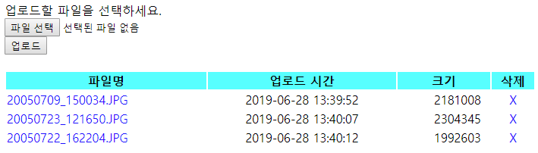
7.2 웹 하드 프로그램을 위한 테이블 생성과 메인 페이지
44: ResultSet rs = stmt.executeQuery("select * from webhard");
45: ) {
46: while (rs.next()) {
47: %>
48: <tr>
49: <td class="left">
50: <a href="files/<%=rs.getString("fname")%>">
51: <%=rs.getString("fname")%>
52: </a>
53: </td>
54: <td><%=rs.getString("ftime")%></td>
55: <td class="right"><%=rs.getInt("fsize")%>&nbsp;&nbsp;</td>
56: <td><a href="del_file.jsp?num=<%=rs.getInt("num")%>">X</a></td>
57: </tr>
58: <%
59: }
60: } catch(Exception e) {
61: e.printStackTrace();
62: }
63: %>
64: </table>
66: </body>
67: </html>

Slide 22
7.3 파일 추가와 삭제 기능
예제 7-3을 그대로 카피해 넣고 나서,
DB에 파일 정보 저장하는 코드를 추가하고, 에러 출력을 자바스크립트로 하도록 수정
[예제 7-6] 파일 추가 프로그램 (add_file.jsp)
1: <%@ page language="java" contentType="text/html; charset=UTF-8"
2: pageEncoding="UTF-8"%>
3: <%@ page import="java.sql.*" %>
4: <%@ page import="java.io.*" %>
5: <%@ page import="java.time.*" %>
6:
7: <%!
8: // 이미 같은 이름을 가진 파일이 있으면, 변경된 파일명을 반환하는 메서드
9: String getFileNameToSave(String path, String fileName) {
10: // 확장자 부분 찾기
11: int extIndex = fileName.lastIndexOf(".");
12:

Slide 23
7.3 파일 추가와 삭제 기능
13: // 파일 base name과 확장자를 분리하여 base, ext에 담음
14: String base, ext;
15: if (extIndex > 0) {
16: base = fileName.substring(0, extIndex);
17: ext = fileName.substring(extIndex);
18: } else {
19: base = fileName;
20: ext = "";
21: }
22:
23: // fileName인 파일이 존재하는 동안 반복하면서
24: // (1), (2)...를 붙인 이름을 만들어 새로운 fileName으로 시도해 봄
25: for (int i = 1; new File(path + fileName).exists(); i++) {
26: fileName = base + " (" + i + ")" + ext;
27: }
28:
29: return fileName;
30: }
31: %>

Slide 24
7.3 파일 추가와 삭제 기능
32: <%
33: // "upload"라는 이름의 업로드 태그로부터 전달된 데이터를 담고있는 파트 객체 얻기
34: Part part = request.getPart("upload");
35:
36: if (part.getSize() > 0) {
37: // 파일을 저장할 시스템 경로 얻기
38: String path = application.getRealPath("/files/");
39:
40: // 업로드된 파일명 얻기
41: String fileName = part.getSubmittedFileName();
42:
43: // 저장할 파일명 얻기
44: String fileNameToSave = getFileNameToSave(path, fileName);
45:
46: // 파트 객체의 데이터를 파일로 쓰기
47: part.write(path + fileNameToSave);
48:

Slide 25
7.3 파일 추가와 삭제 기능
49: // DB에 파일 정보 저장
50: Class.forName("org.mariadb.jdbc.Driver");
51: try (
52: Connection conn = DriverManager.getConnection(
53: "jdbc:mariadb://localhost:3308/jspdb", "jsp", "1234");
54: Statement stmt = conn.createStatement();
55: ) {
56: // 현재 시간 얻기
57: String curTime = LocalDate.now() + " " +
58: LocalTime.now().toString().substring(0, 8);
59:
60: // 쿼리 실행
61: stmt.executeUpdate(String.format(
62: "insert into webhard (fname, ftime, fsize) " +
63: "values ('%s', '%s', %d)",
64: fileNameToSave, curTime, part.getSize()));
65:
66: } catch(Exception e) {
67: e.printStackTrace();
68: }
69:

Slide 26
7.3 파일 추가와 삭제 기능
70: // 메인 페이지로 돌아가기
71: response.sendRedirect("webhard.jsp");
72: return;
73: }
74: %>
75:
76: <!DOCTYPE html>
77: <html>
78: <head>
79: <meta charset="UTF-8">
80: </head>
81: <body>
82:
83: <script>
84: alert('업로드할 파일이 지정되지 않았습니다.');
85: history.back();
86: </script>
87:
88: </body>
89: </html>

Slide 27
7.3 파일 추가와 삭제 기능
[예제 7-7] 파일 삭제 프로그램 (del_file.jsp)
1: <%@ page language="java" contentType="text/html; charset=UTF-8"
2: pageEncoding="UTF-8"%>
3: <%@ page import="java.sql.*" %>
4: <%@ page import="java.io.File" %>
5:
6: <%
7: int num = Integer.parseInt(request.getParameter("num"));
8:
9: Class.forName("org.mariadb.jdbc.Driver");
10: try (
11: Connection conn = DriverManager.getConnection(
12: "jdbc:mariadb://localhost:3308/jspdb", "jsp", "1234");
13: Statement stmt = conn.createStatement();
14:
15: // 삭제할 파일의 정보를 읽어오는 쿼리 (파일명을 알기 위해)
16: ResultSet rs = stmt.executeQuery(
17: "select * from webhard where num=" + num);
18: ) {

Slide 28
7.3 파일 추가와 삭제 기능
19: if (rs.next()) {
20:
21: // 지정된 파일 삭제
22: File file = new File(application.getRealPath("/files/") +
23: rs.getString("fname"));
24: if (file != null) {
25: file.delete();
26: }
27:
28: // DB에서 파일 정보를 삭제
29: stmt.executeUpdate(
30: "delete from webhard where num=" + num);
31: }
32:
33: } catch(Exception e) {
34: e.printStackTrace();
35: }
36:
37: response.sendRedirect("webhard.jsp");
38: %>

Slide 29
연습문제
웹 하드 파일 정보 리스트의 파일 크기는 현재 무조건 바이트 단위로 출력된다. 프로그램을 수정하여 다음과 같이 알아보기 쉽게 파일 크기가 출력되도록 하시오.
  숫자 중간(세 자리마다)에 쉼표를 넣을 것
  파일 크기에 따라 B, KB, MB로 단위가 바뀌어 출력되도록 할 것
  숫자에 천 단위마다 쉼표를 넣은 문자열을 얻으려면 다음과 같은 형식을 사용한다.
    String.format("%,d", 정수)
삭제 링크를 클릭하면 먼저 “정말 삭제하시겠습니까?”라고 묻고, 지우겠다고 하면 삭제하도록 수정하시오. 이를 위해서는 삭제 링크를 눌렀을 때 다음과 같은 자바스크립트 코드가 실행되도록 해야 한다.
  confirm("정말 삭제하시겠습니까?");

Slide 30
연습문제
업로드 폼에서 업로드한 사람의 이름도 입력받아 그것을 데이터베이스에 저장하고, 파일 리스트를 출력할 때도 업로더의 이름이 나오도록 수정해 보시오.
  이를 위해서는 업로더 이름을 저장할 필드가 테이블에 있어야 한다. 이미 만들어둔 테이블에 필드를 추가하는 쿼리의 형식은 다음과 같다.
    alter table [테이블명] add [필드명] [타입] [옵션];
  따라서 다음 쿼리를 실행하면 user라는 필드를 webhard 테이블에 추가할 수 있다. 이미 만들어진 레코드의 user 필드에는 ‘관리자’가 들어간다.
    alter table webhard add user varchar(20) not null default '관리자';
  한 가지 더 주의할 것은 enctype="multipart/form-data" 인 폼에서 입력된 내용은 request.getParameter()로 읽을 수 없다는 것이다. MultipartRequest 객체의 이름이 multi 라면, multi.getParameter()로 읽어야 한다.
  → O’Reilly의 COS 라이브러리 사용시에만 그렇고, Part API 사용 시에는 문제 없음

